Slide 1

Tomáš Ludvík, Filip Benda s6A

Slide 2

Úvod kurzu
Zahájení kurzu proběhlo v aule na UK FTVS, kde proběhlo rozřazení do pracovních skupin, evidence našich pohybových možností podle aktuálního zdraví, na základě kterých jsme se pak mohli zúčastnit jednotlivých testů.
Testování probíhalo první den v laboratoři tréninkové adaptace, druhý den v laboratoři sportovní motoriky.

Slide 3
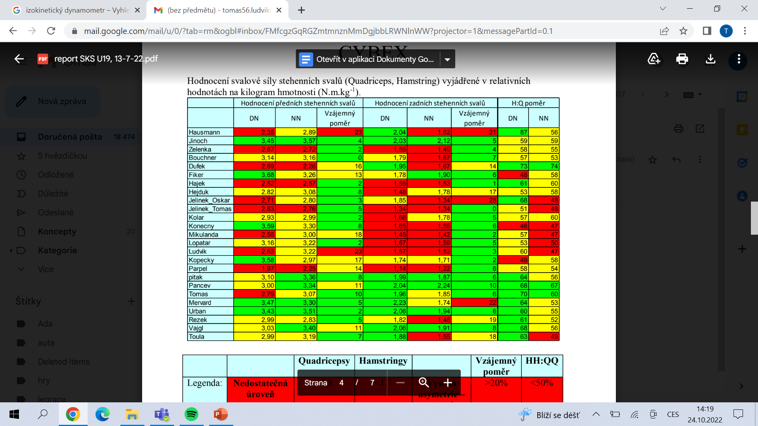
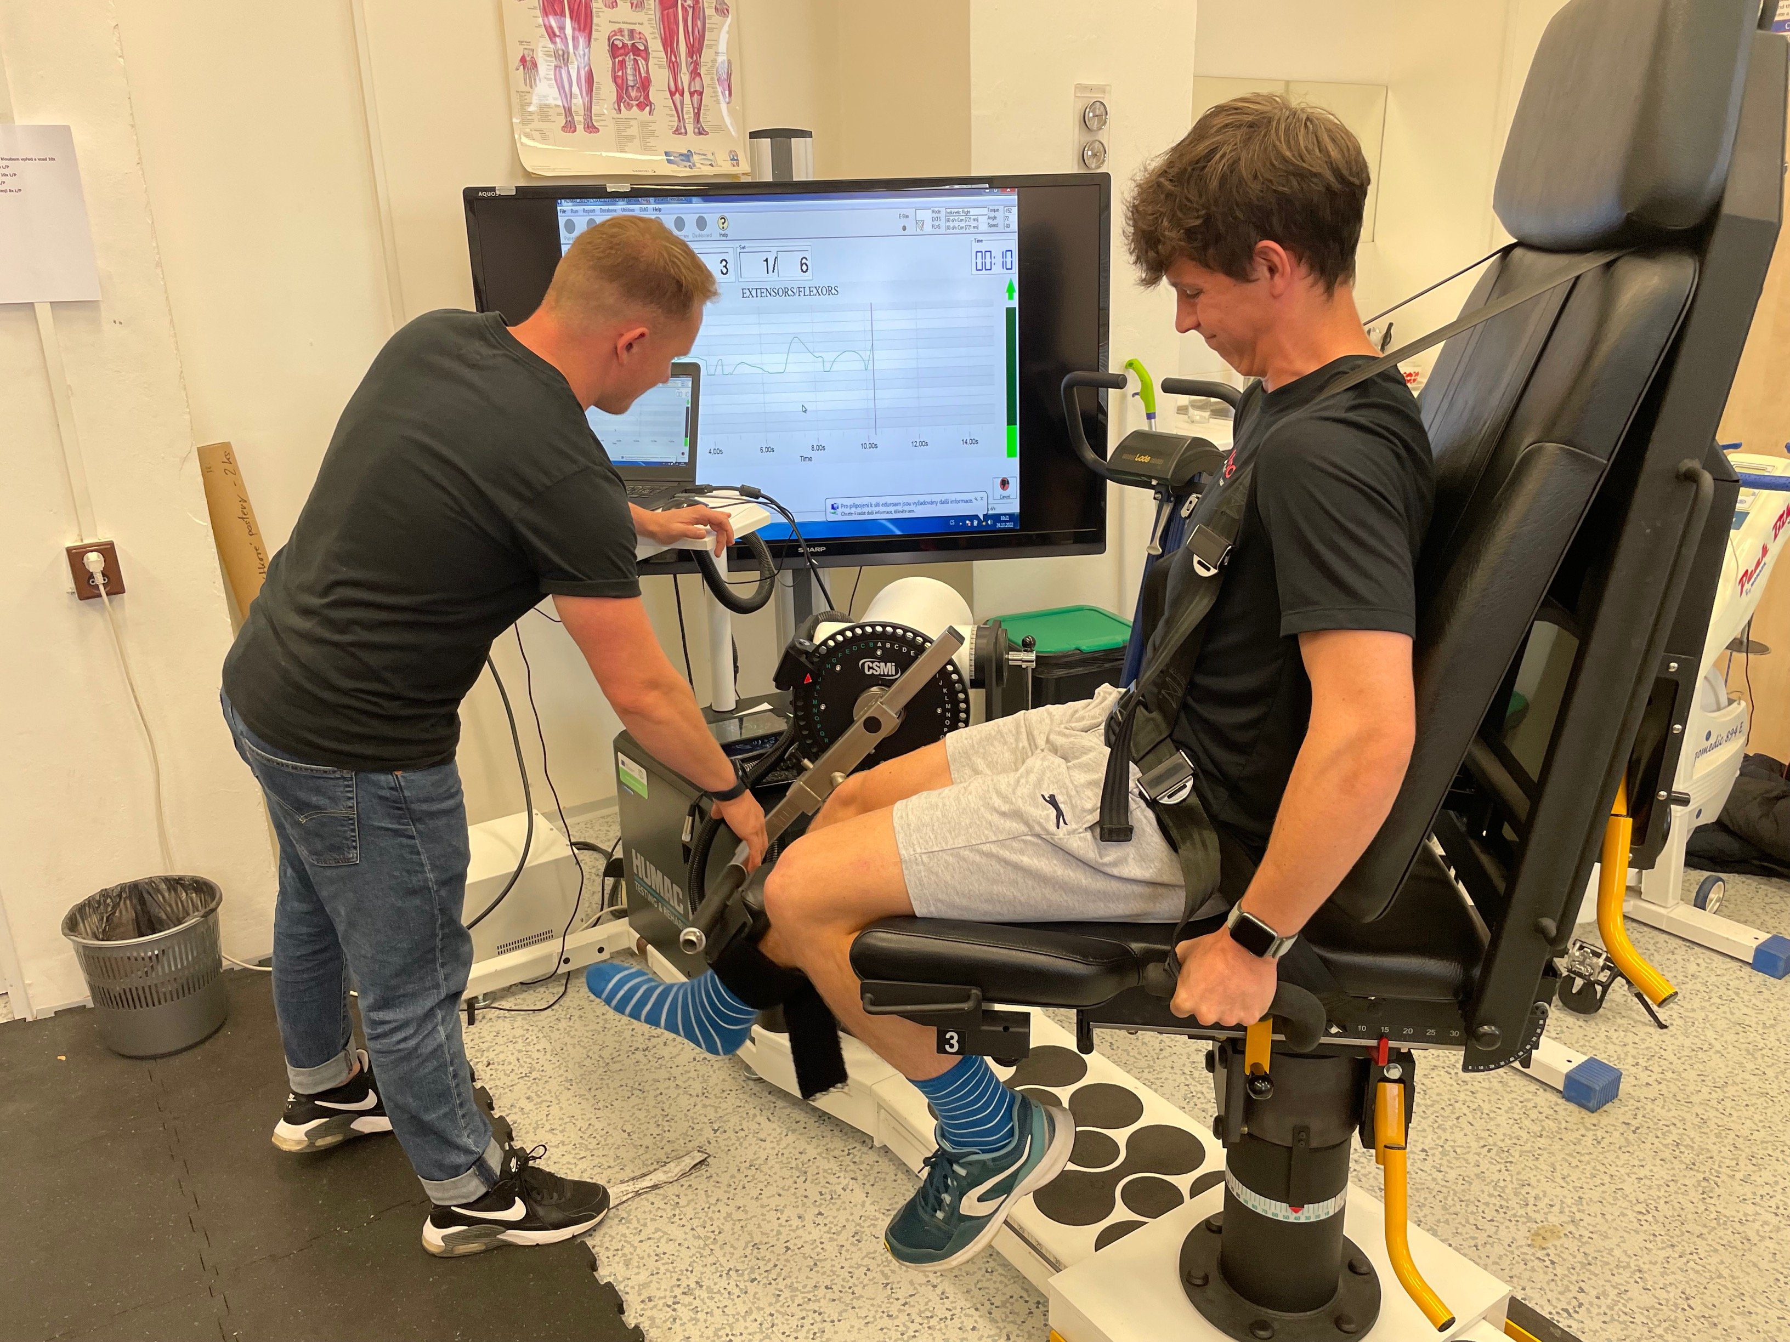
Izokinetický dynamometr (CYBEX)
Umožňuje monitoring izokinetických svalových kontrakcí při různých rychlostech až po limit stroje.
Využívá se pro odhalení dysbalancí, změření izokinetické síly svalových partií a předcházení nebo pro návrat po zranění.
Izokinetická síla je schopnost dosáhnout maximálního silového výkonu v celém rozsahu pohybu při poměrně konstantní rychlosti.

Slide 4
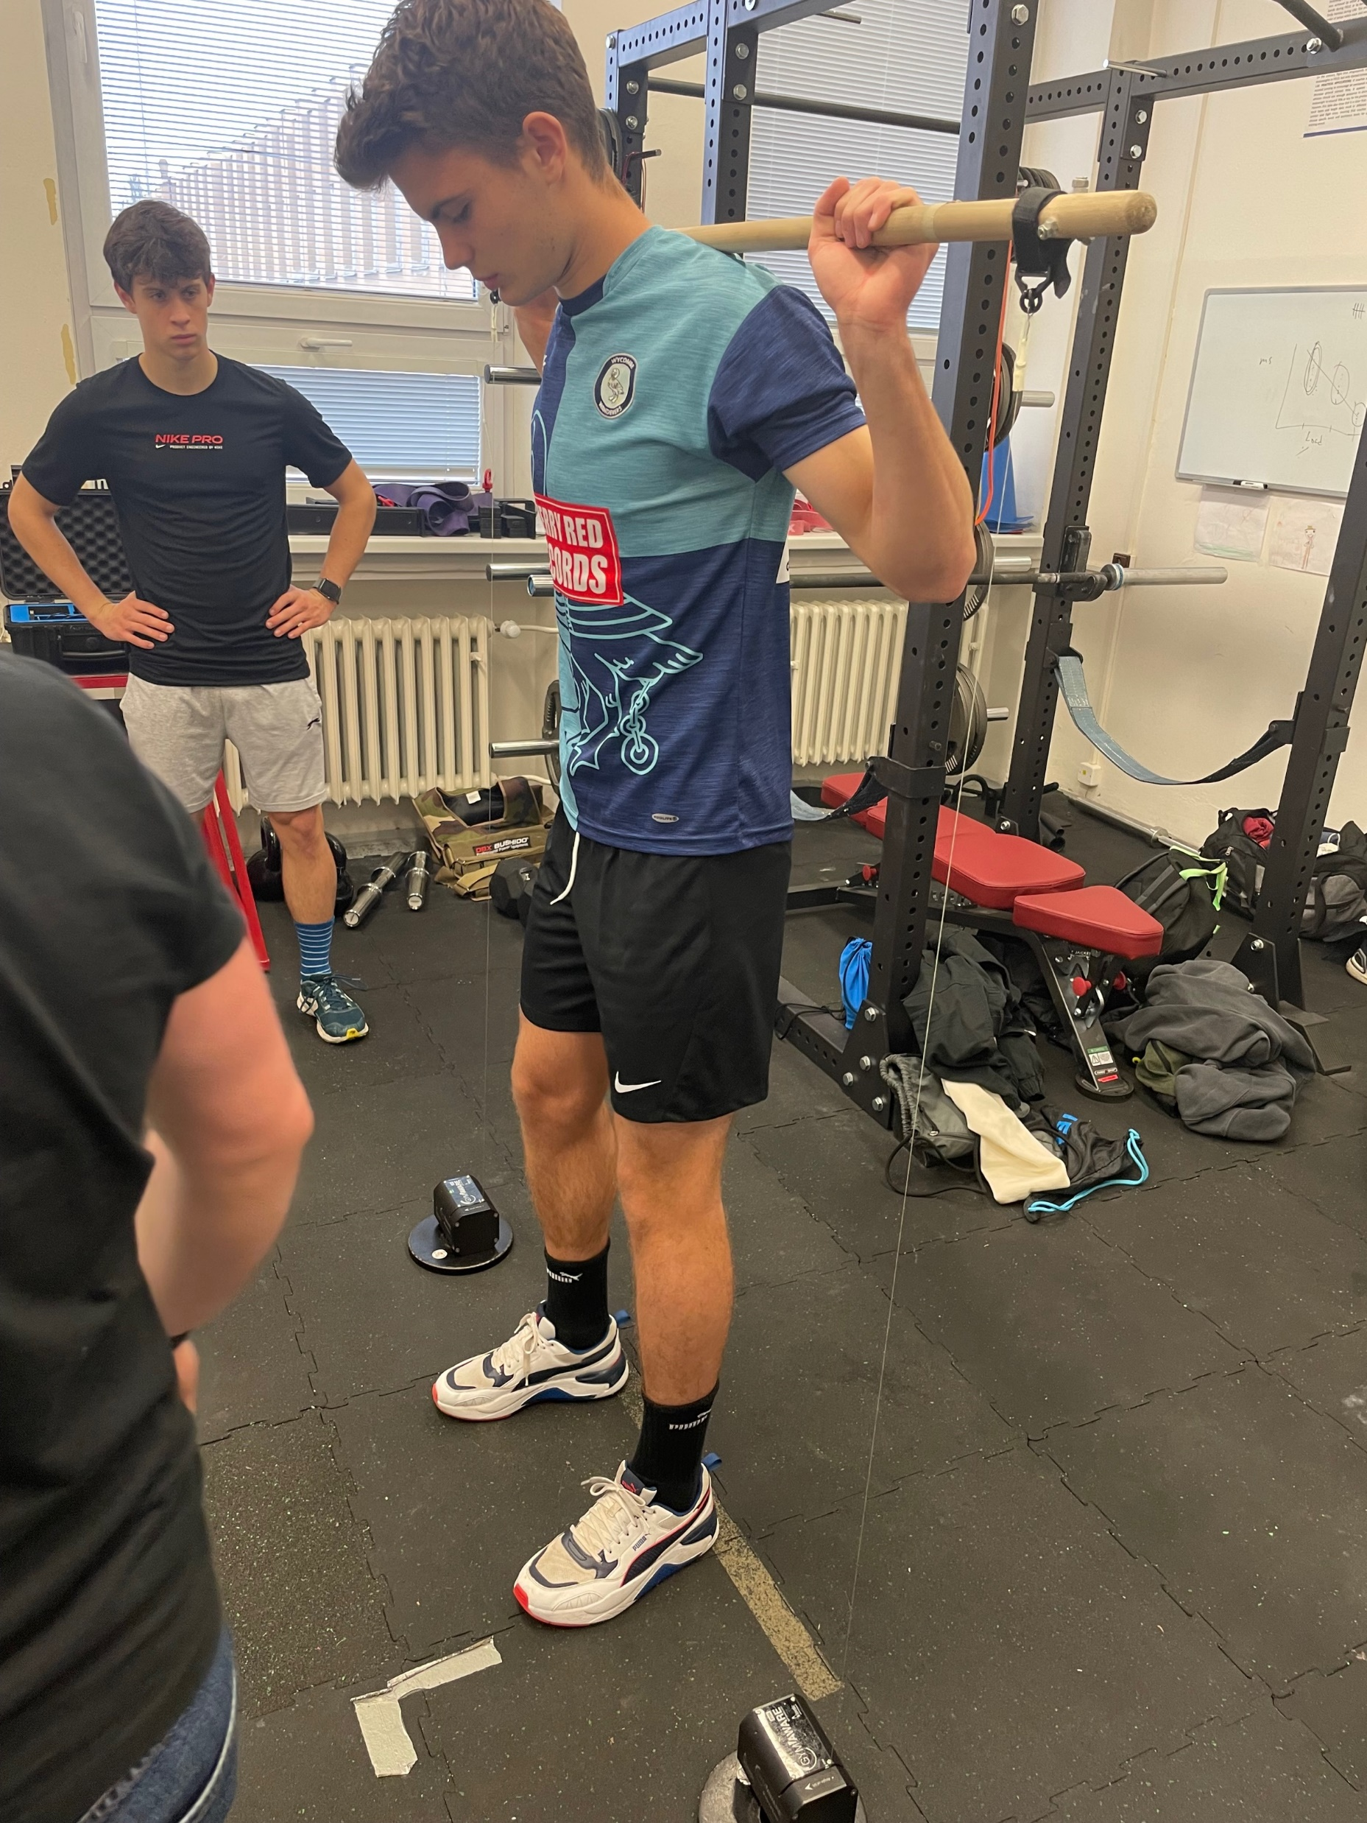
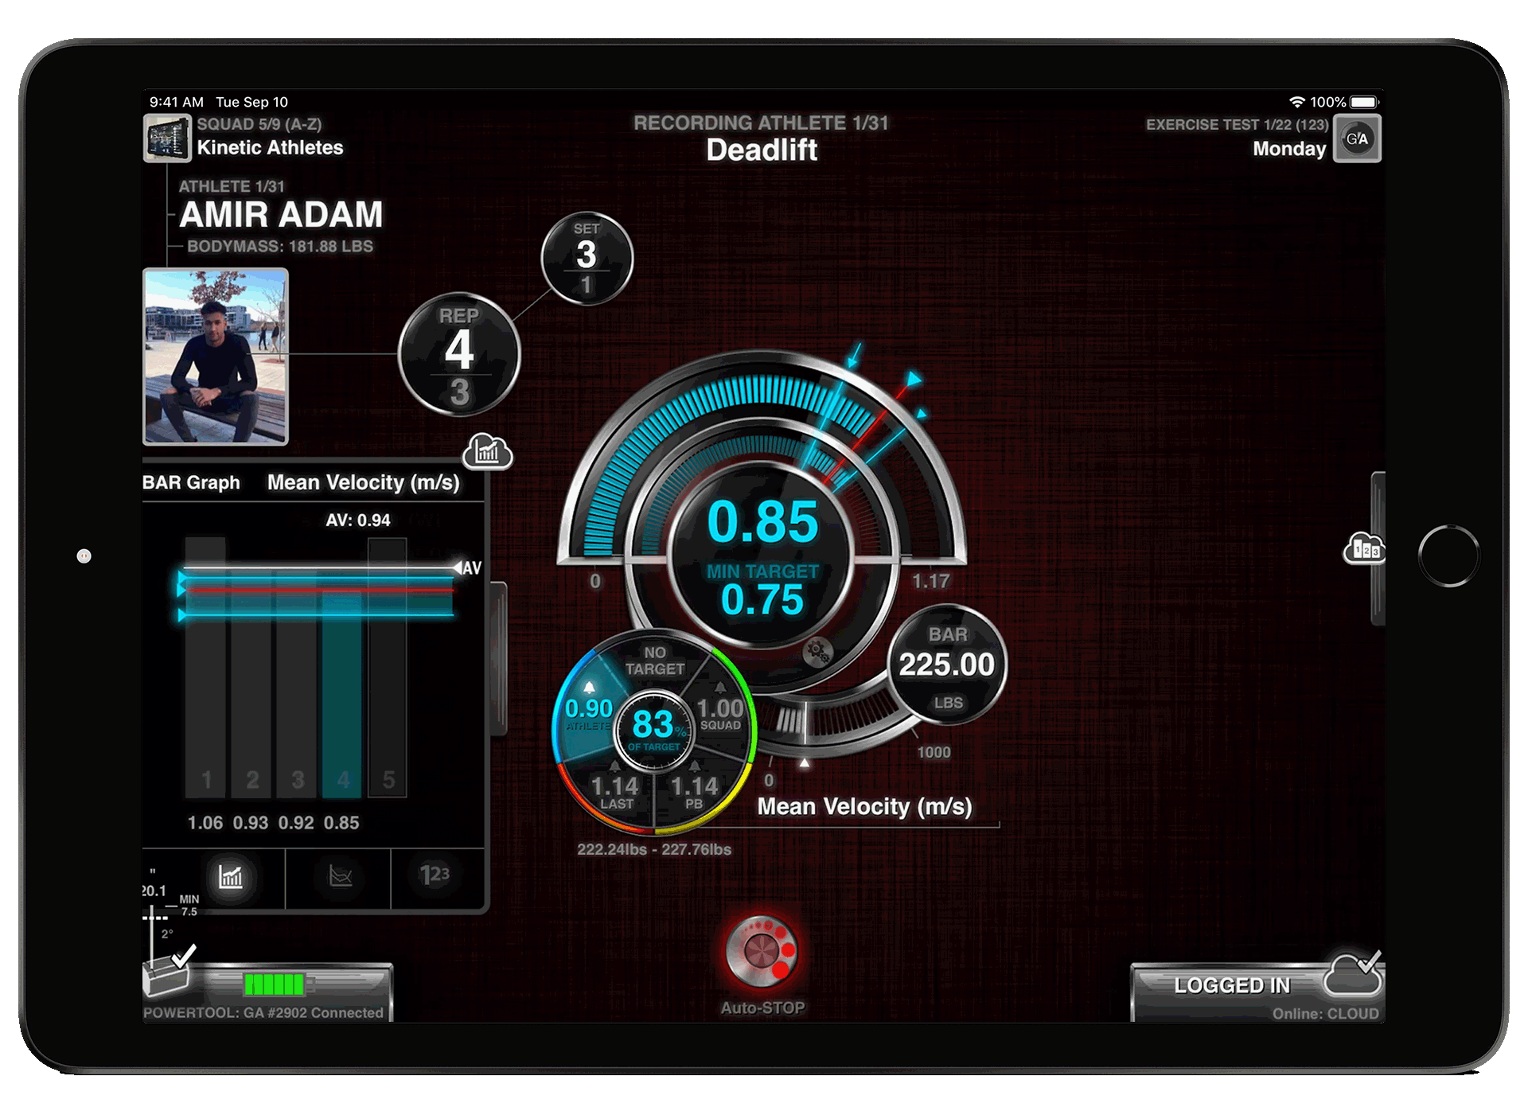
Gym aware sorinex
Přístroj pro změření rychlosti, síly a výšky při pohybu osy u daného cviku
Využívá se k optimalizaci tréninkového plánu, zahrnující ovlivňující faktory jednotlivých jedinců.

Slide 5
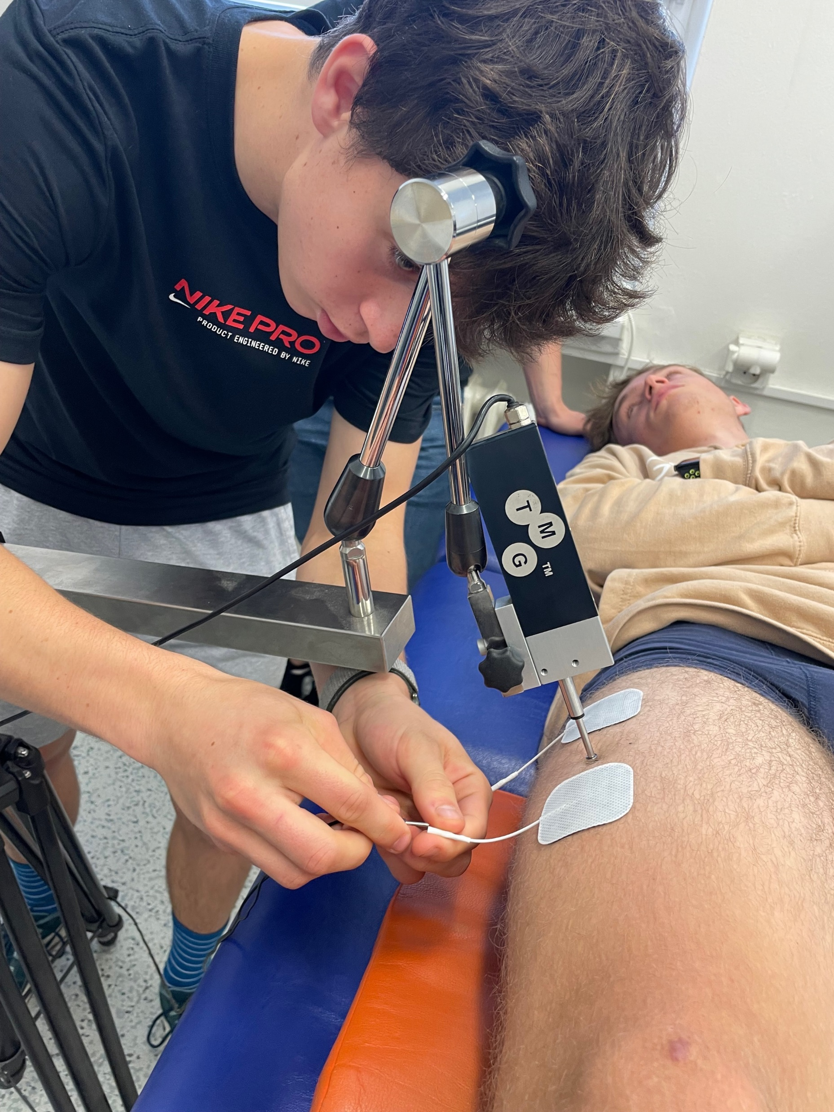
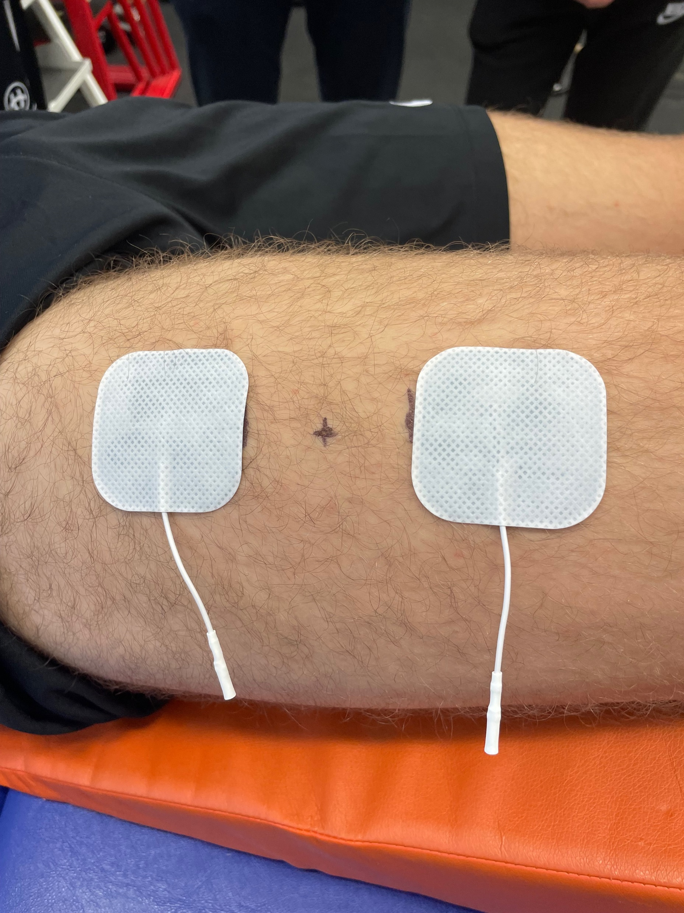
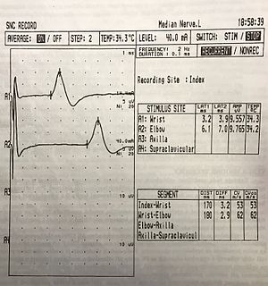
Elektromyografie
Měření rychlosti svalové kontrakce pomocí elektrických podnětů
Jehla na konci aparátu se využívá ke změření velikosti kontrakce.
Jehla je přiložena vždy přesně do 60% délky svalu.
Dá se také využít k diagnostice poruch nervosvalového aparátu.

Slide 6
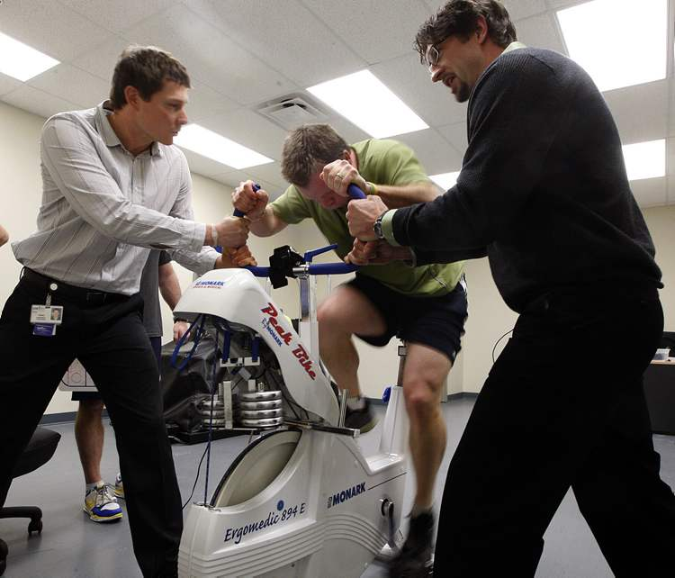
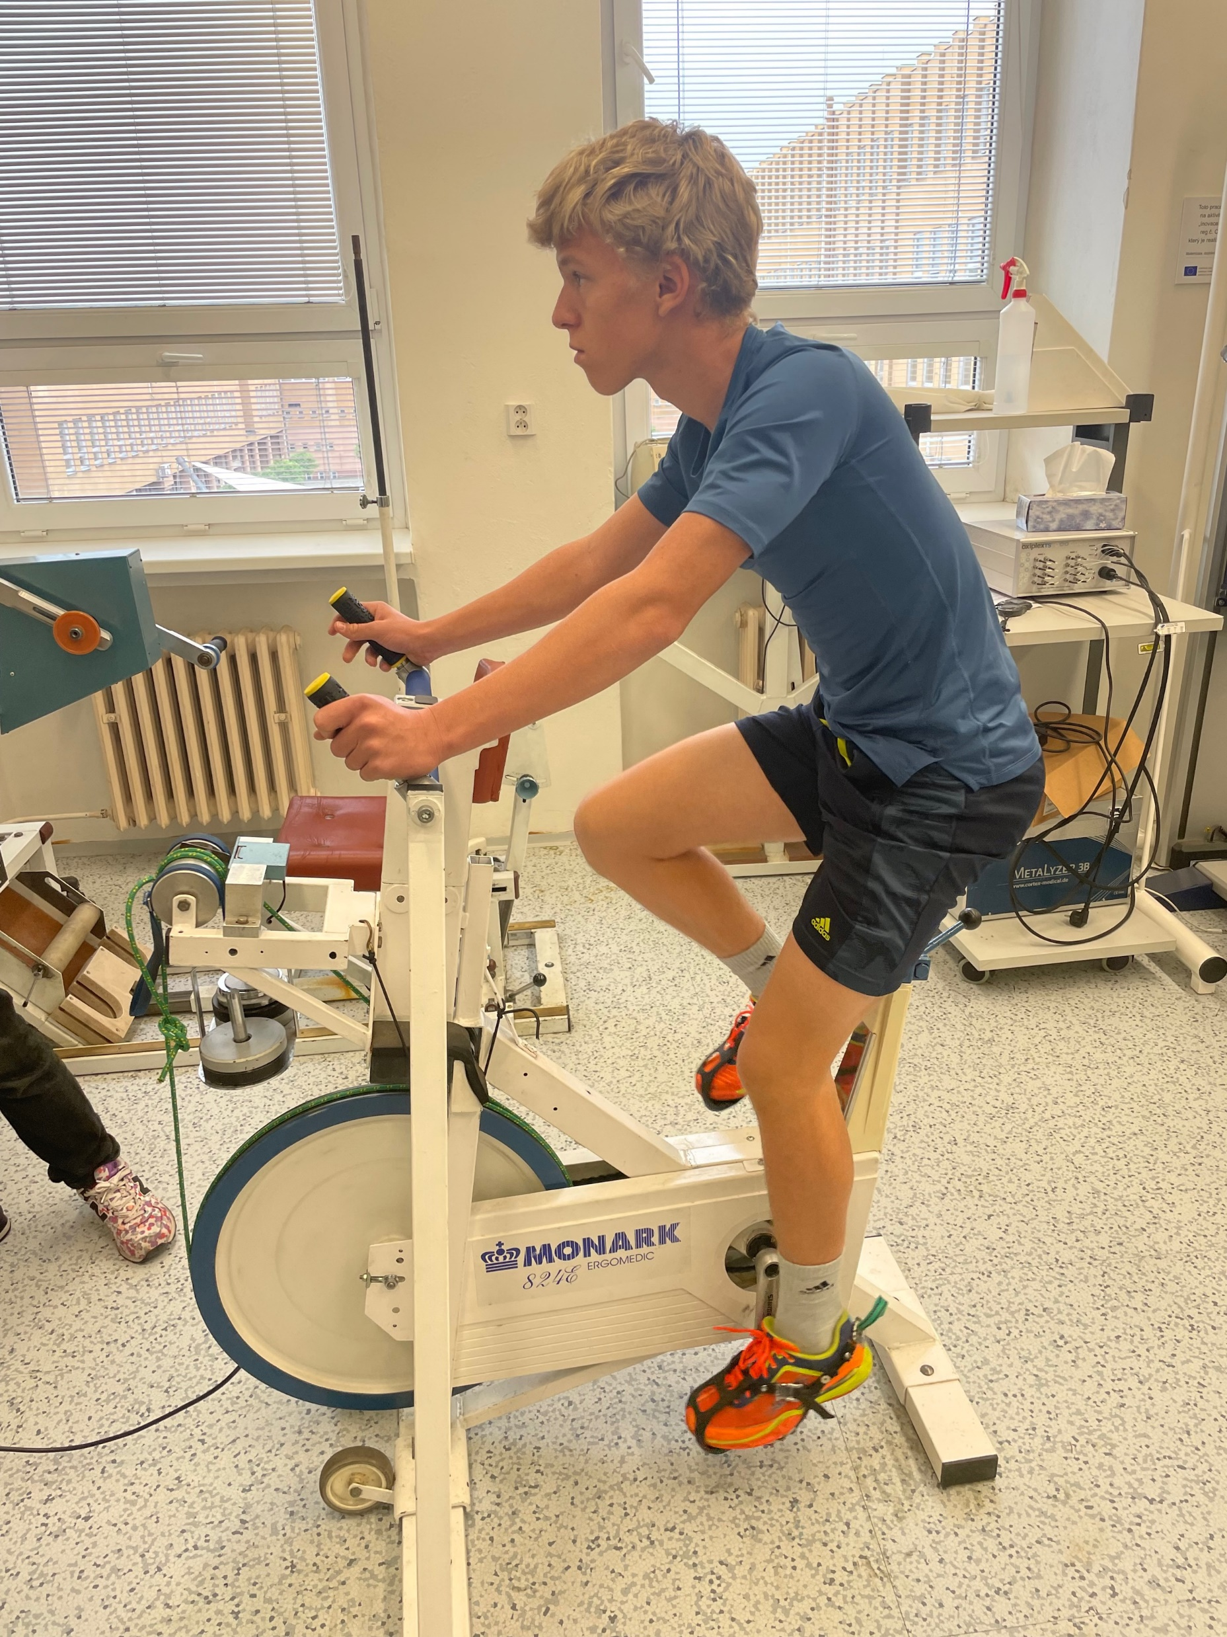
Windgate test
Patří mezi anaerobní testy
-> stanovují zejména krátkodobé rychlostně silové předpoklady.
Při anaerobním tréninku se jako odpad vytváří ve svalech laktát(kys. mléčná) způsobující svalovou únavu, která se dá po testu změřit.
Za pomocí výsledné křivky můžeme určit, zda je daný sportovec spíše aerobního, či anaerobního rázu.

Slide 7
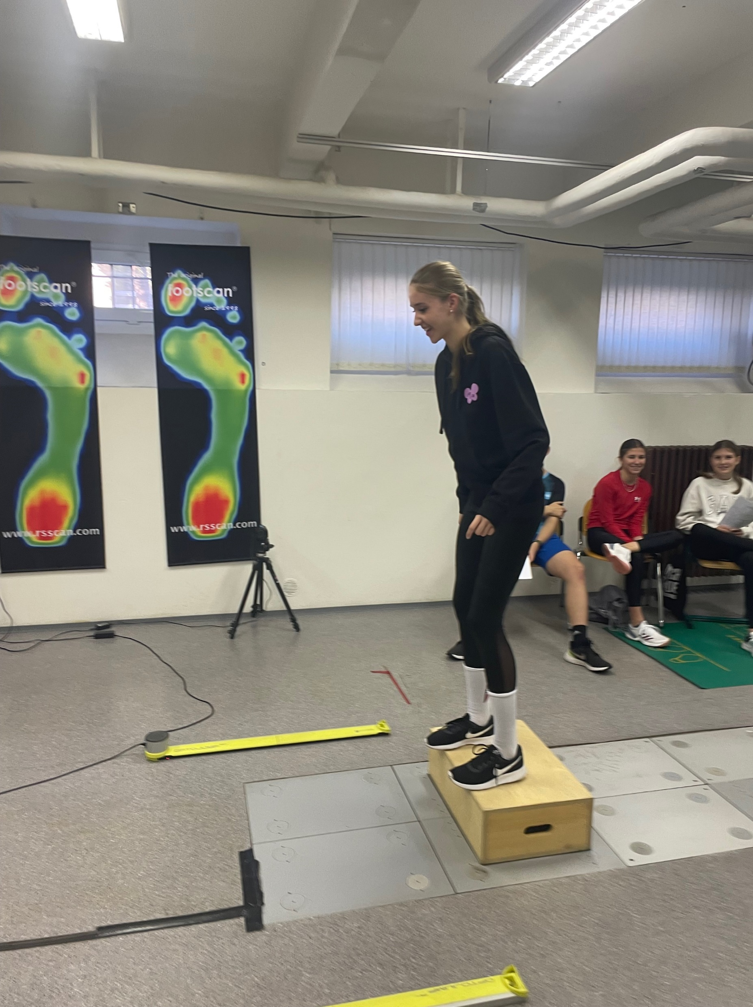
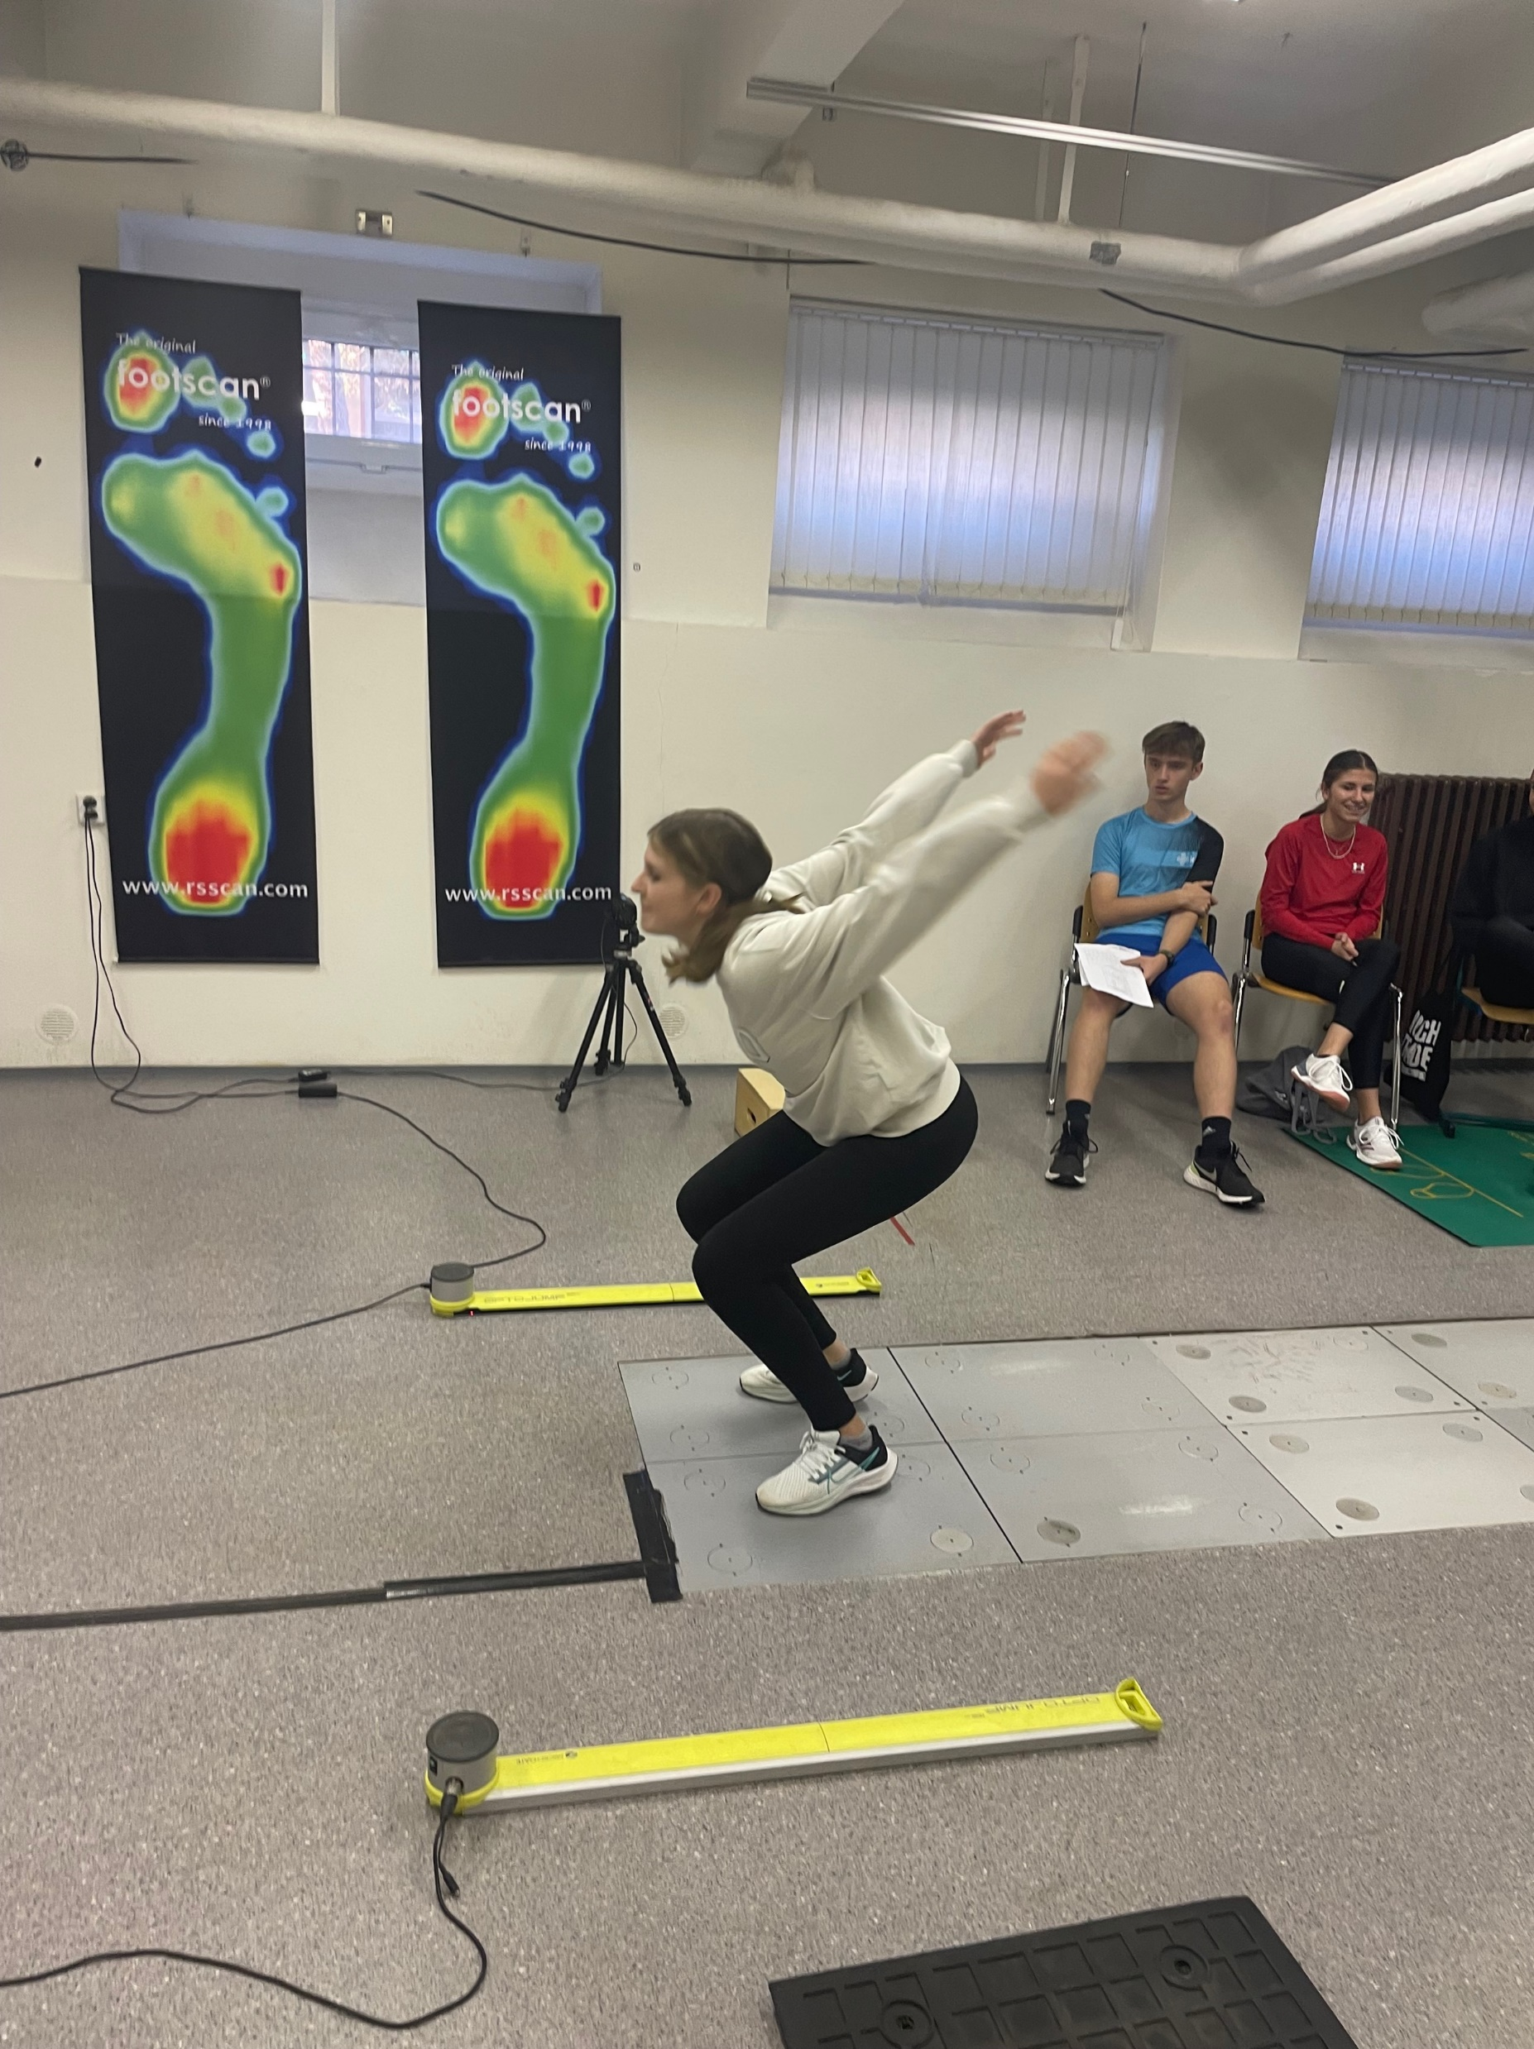
Test explozivní síly
Měření explozivnosti dolních končetin a jejich asymetrie
Deska změří sílu odrazu a výšku výskoku
->Relativní síla na kilogram hmotnosti (ukazatel, který dokáže objektivně porovnat svalovou sílu vzhledem k vlastní tělesné hmotnosti)

Slide 8
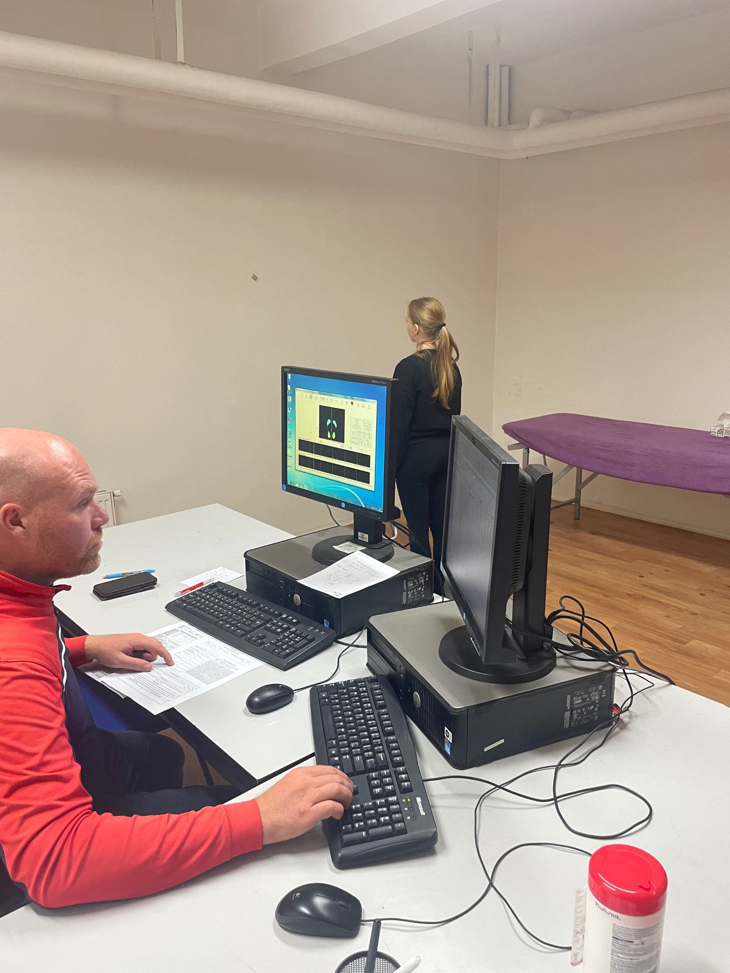
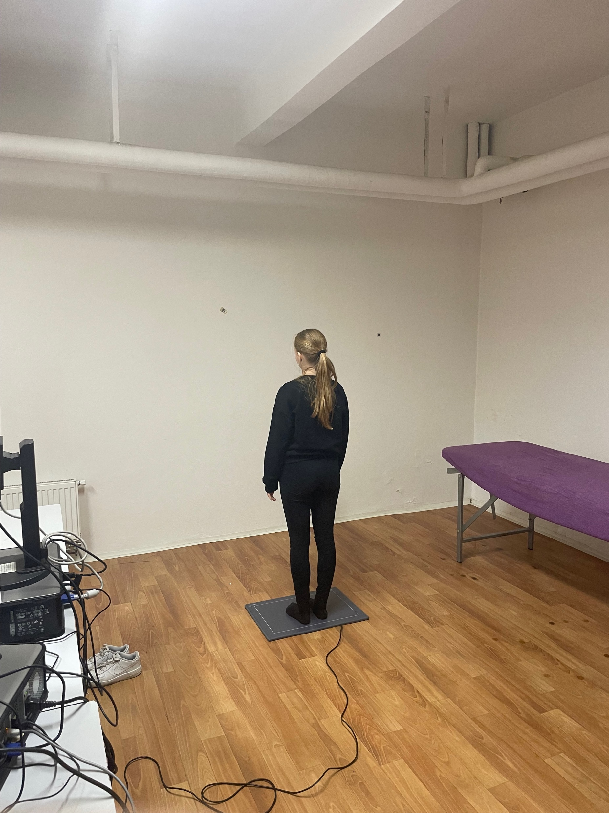
Postulární stabilita
Základním ukazatelem je schopnost udržovat rovnováhu.
Měření probíhá čtyřikrát – stoj na obou nohou, stoj se zavřenýma očima na obou nohou, stoje nejdříve na levé a poté na pravé noze.
Výsledky testů ukazují aktuální stav především kotníků dolních končetin, kde existuje vysoké riziko zranění.

Slide 9
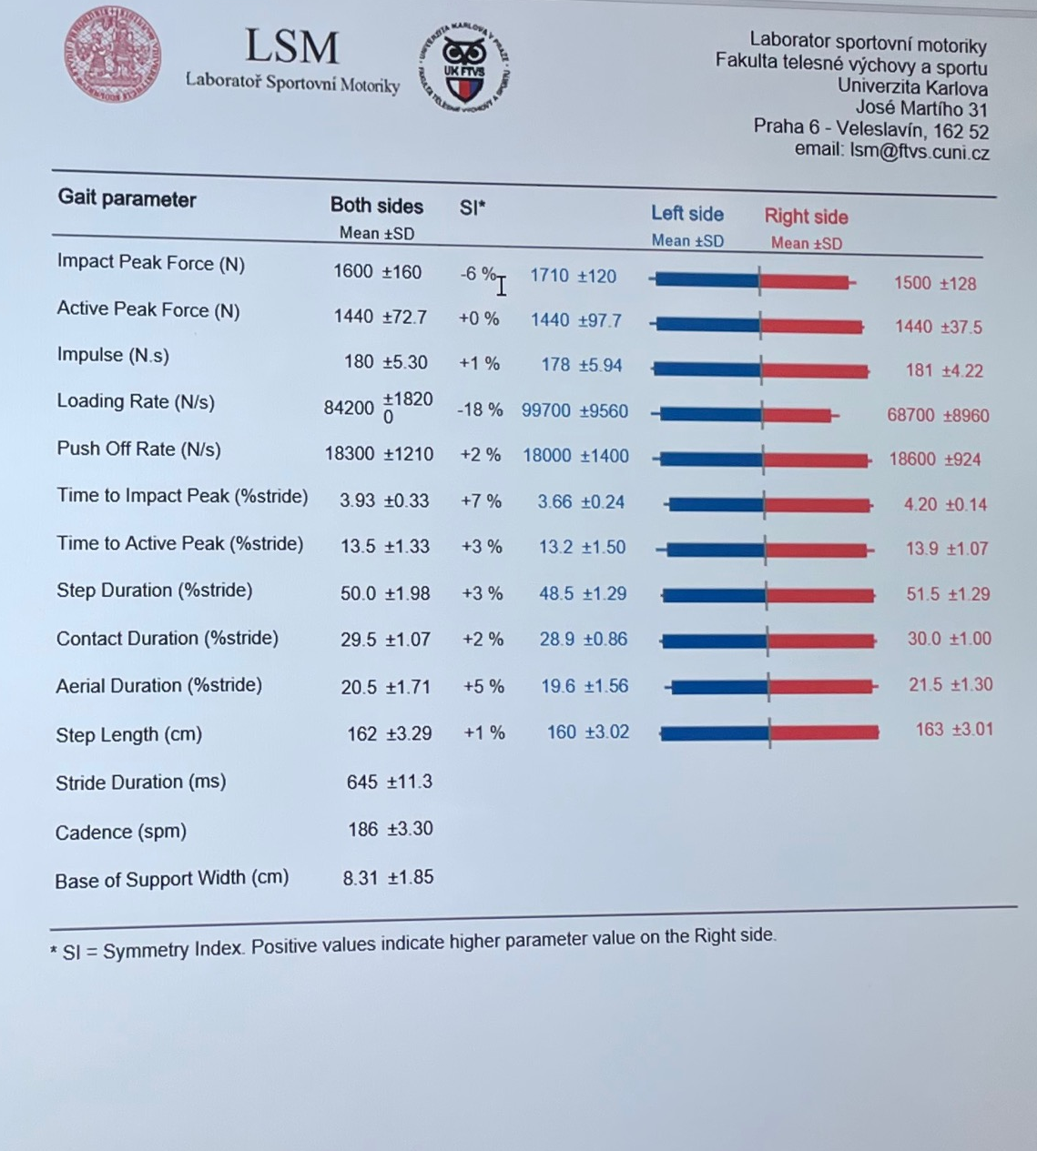
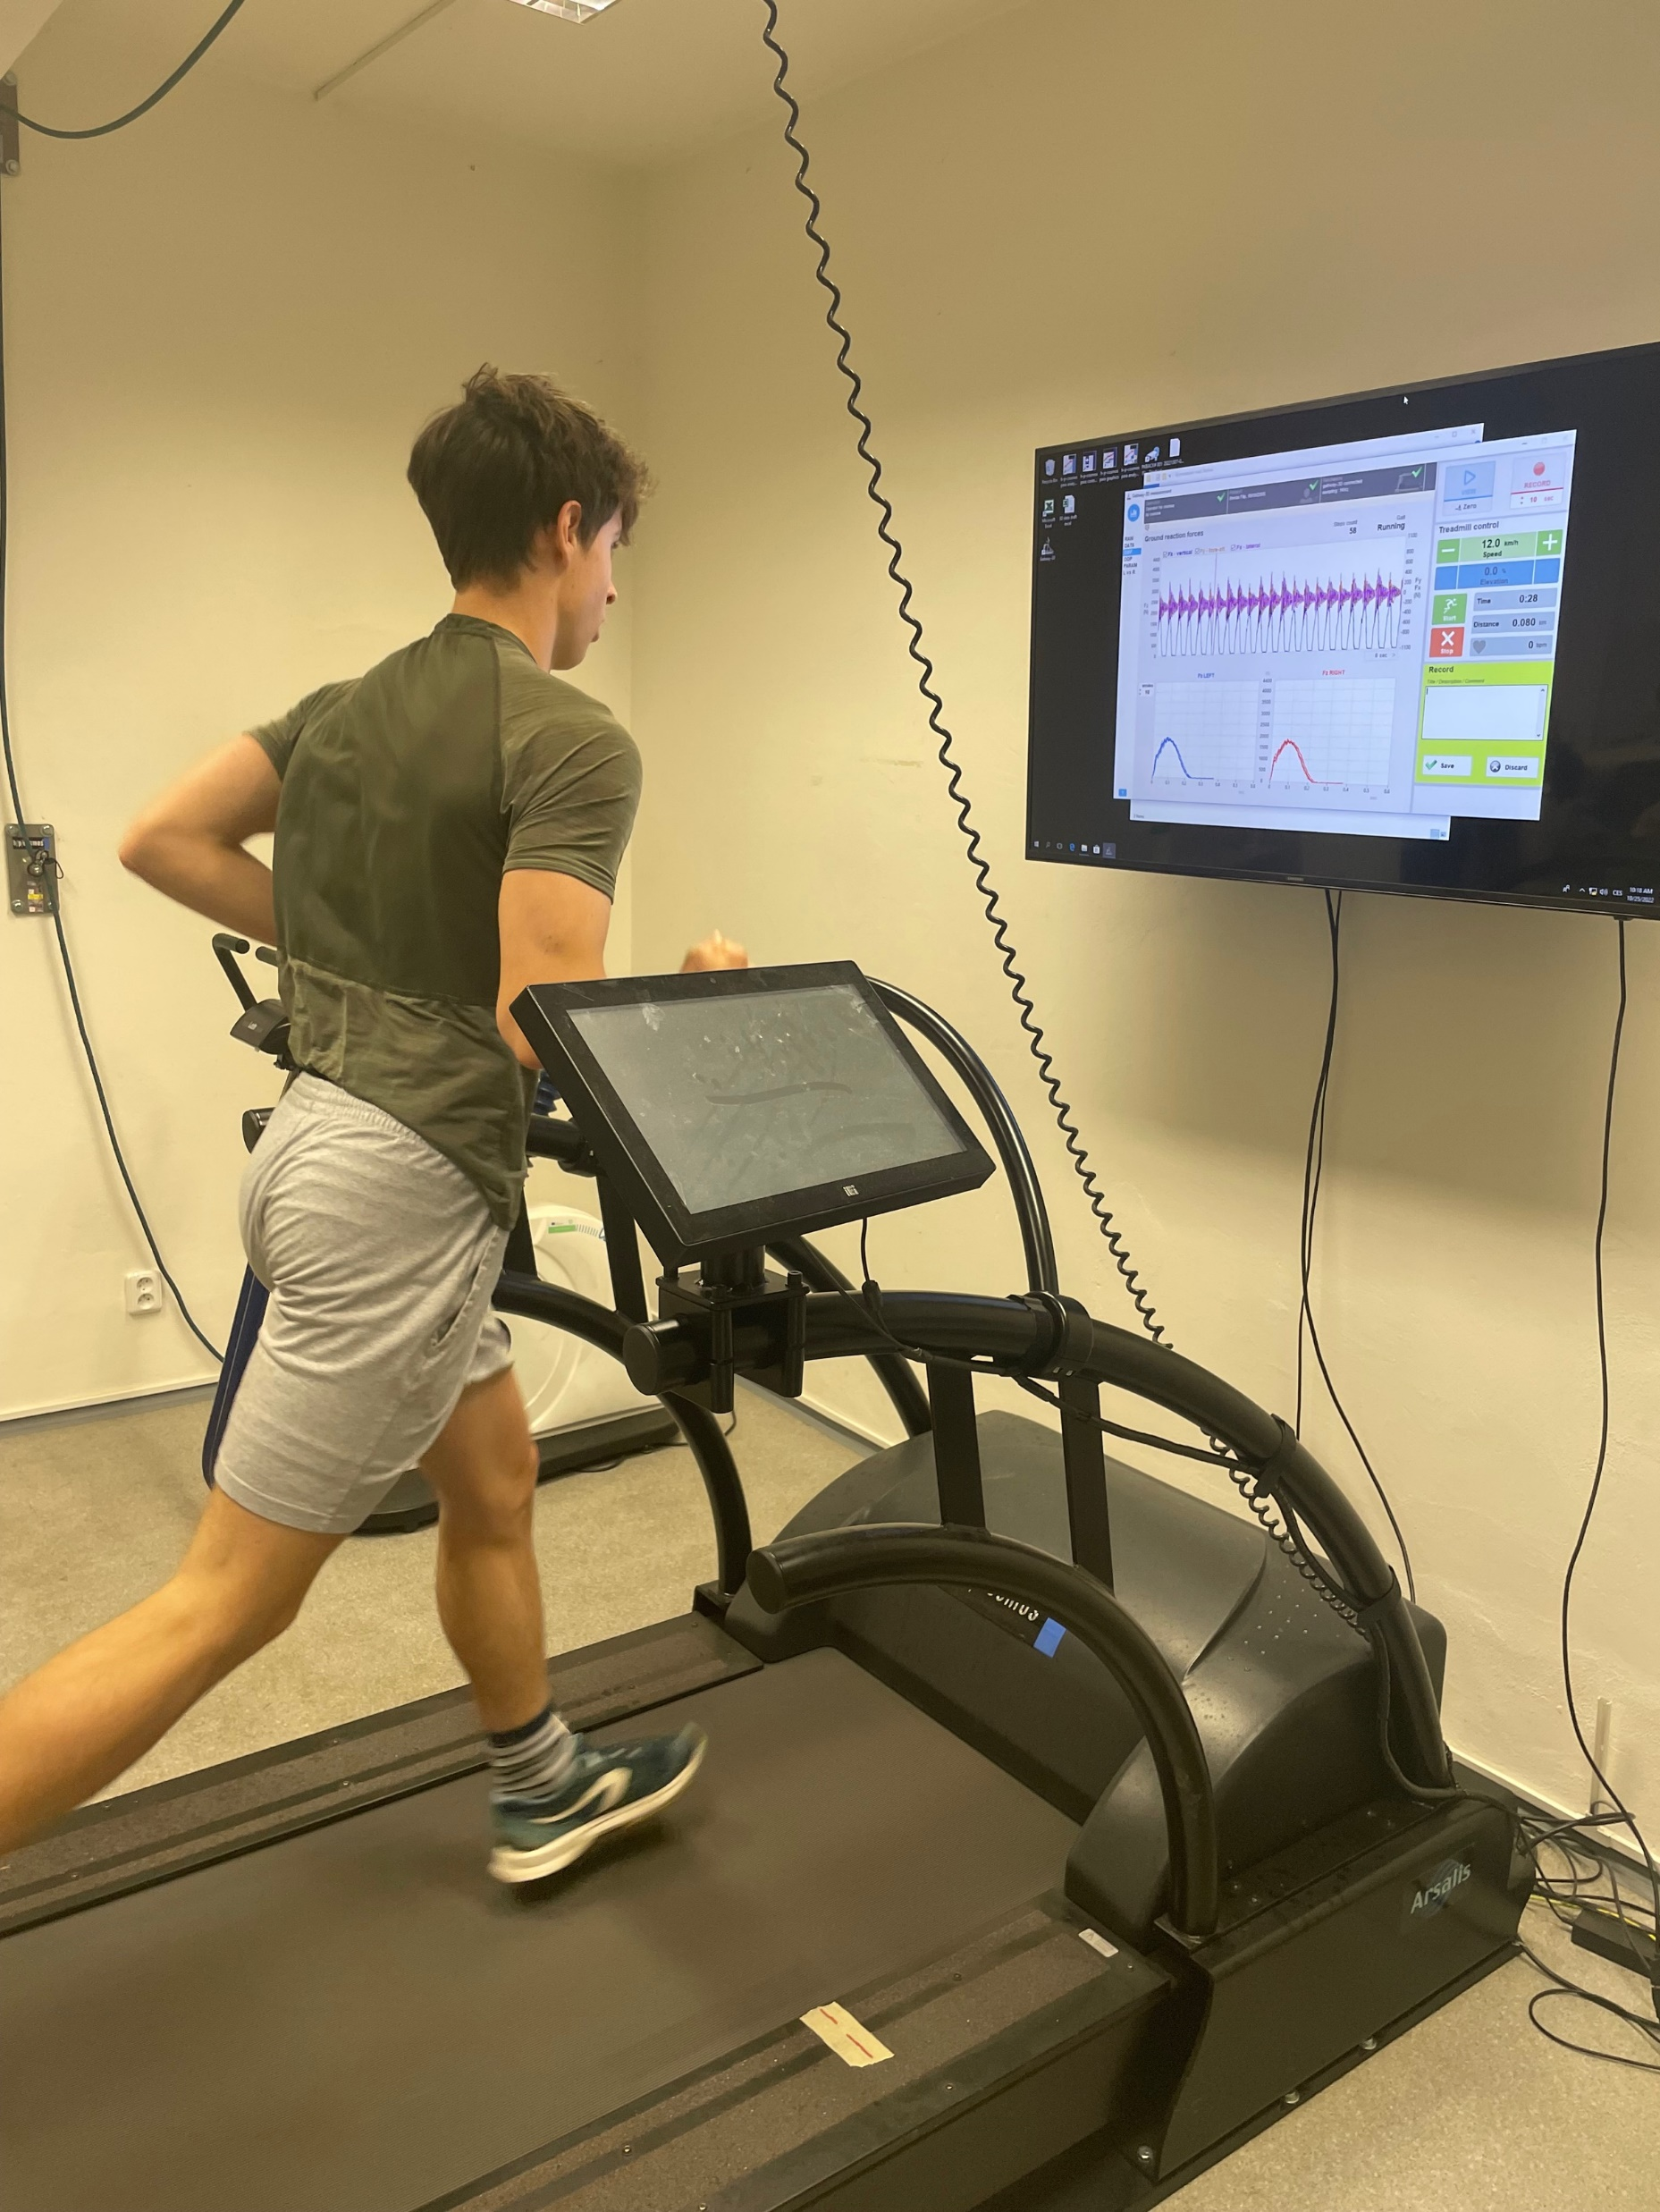
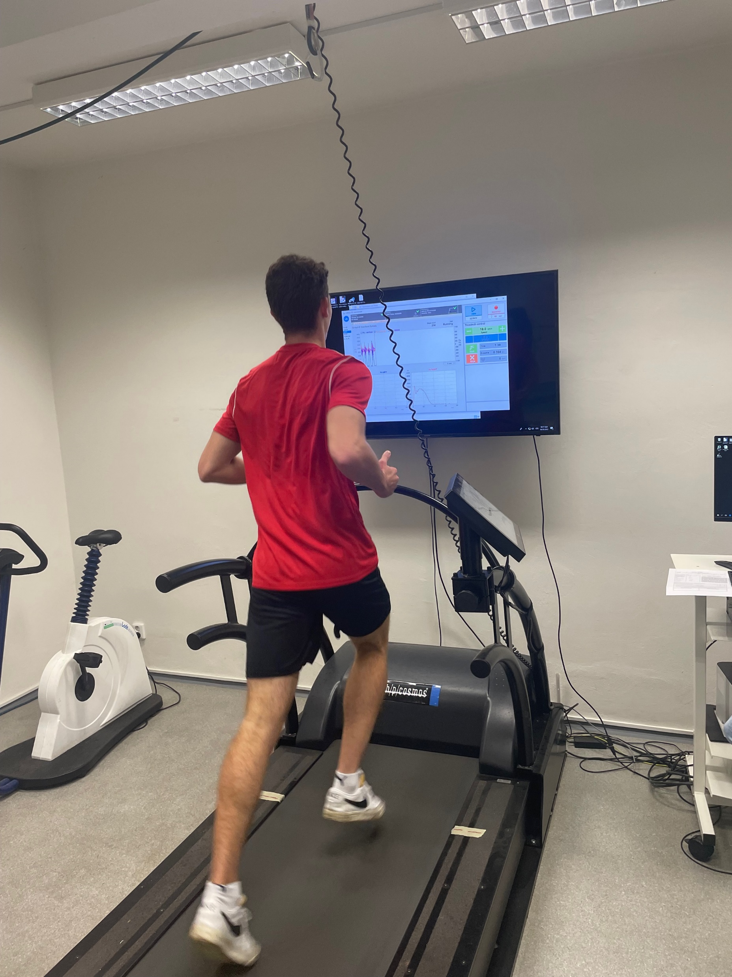
Komplexní diagnostika běhu
Speciální běžecký pás dokáže snímat bezpočet parametrů, které odhalují asymetrie při běhu.
Pomáhá při návratu po zranění, kdy dysbalance dosahují až 20 %.

Slide 10
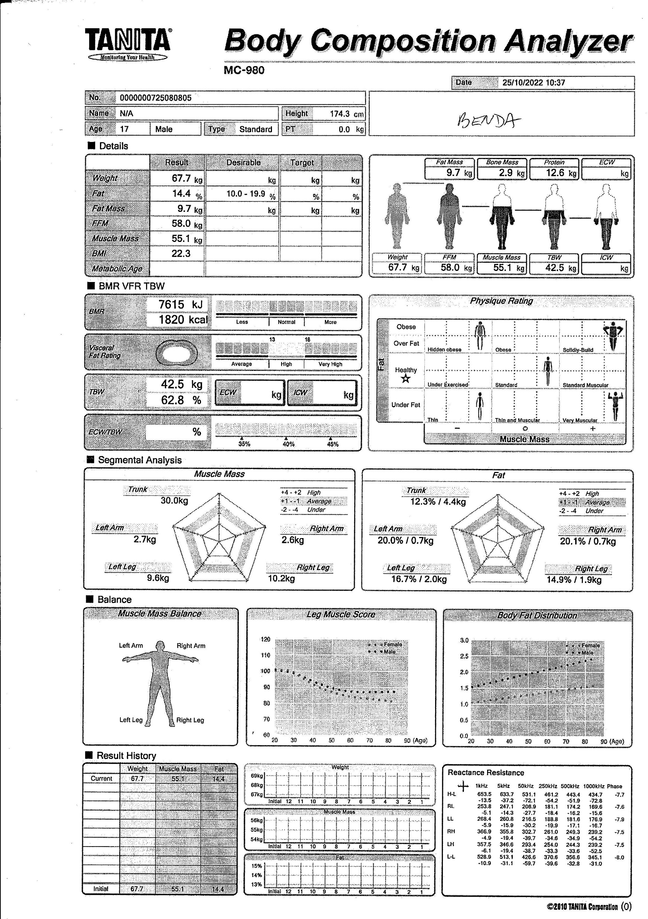
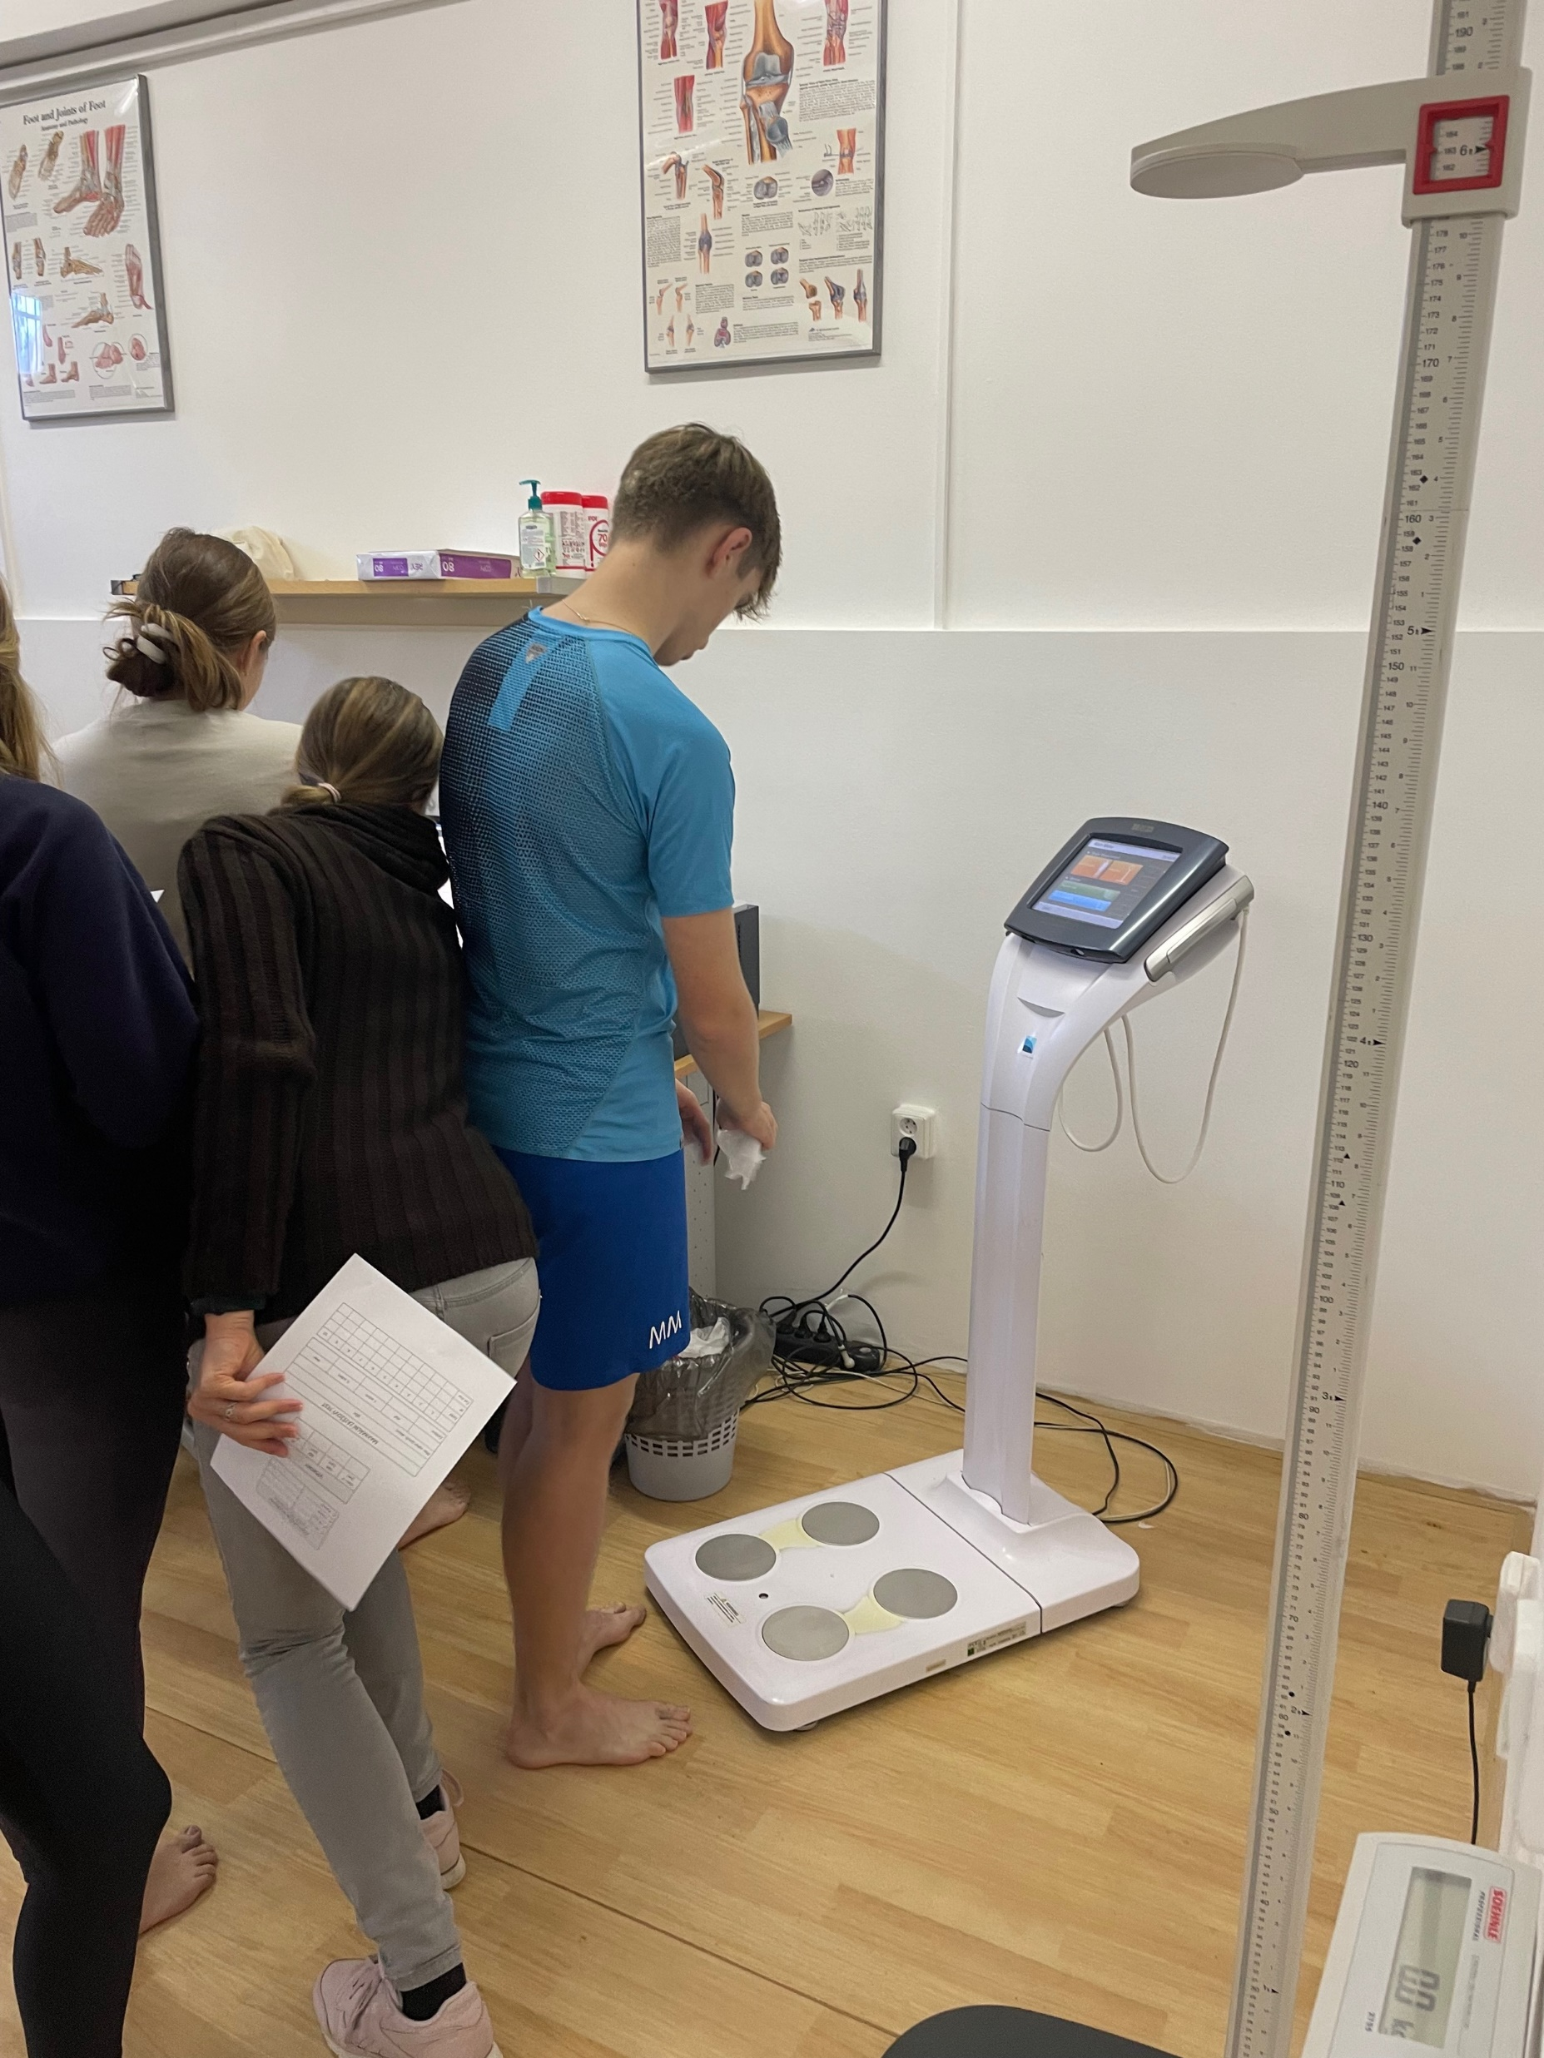
Test tělesného složení (inbody)
Za pomocí přístroje inbody měřený zjistí svoje tělesné hodnoty jako třeba procento tuku, zavodnění těla, velikost svalové hmoty, nebo vlastní hodnotu BMR - přibližné množství energetického příjmu potřebné pro zachování základních životních funkcí.
S těmito výsledky může sportovec v dlouhodobém horizontu pracovat k optimalizaci sportovních výkonů, úpravám tréninkového plánu a nastavení jídelníčku.

Slide 11
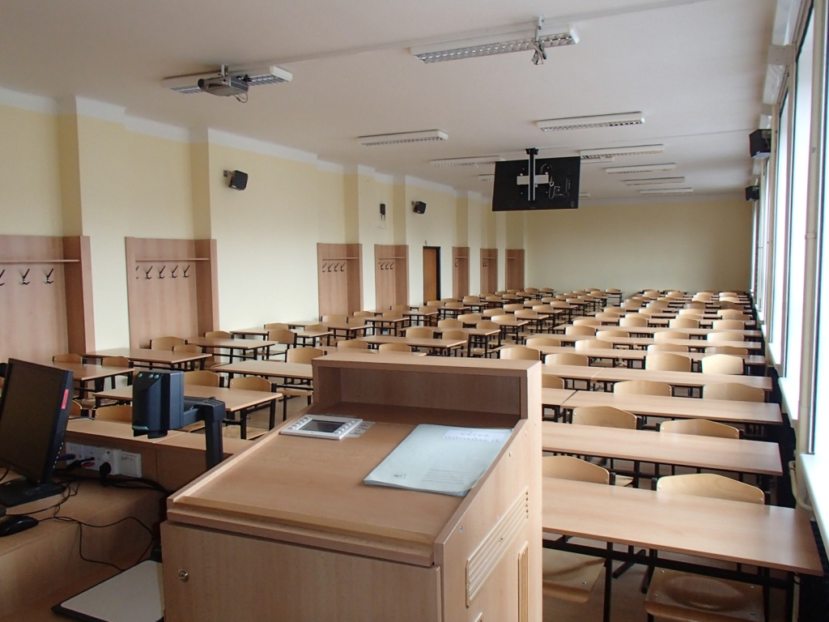
Závěr projektu
Zatímco první den jsme se více věnovali hloubce a teorii sportovního měření, druhý den jsme byli svědky profesionálního přístupu několika členů laboratoří, kteří nás otestovali a podali za pomocí všech kolegů vyčerpávající informace o všech měřeních a výstupech.
Po skončení celého projektu jsme dostali zpětnou vazbu v seminární místnosti, kde nám byla vysvětlena problematika testování v praxi, zejména z pohledu trenérské praxe.

